Slide 1

স্বাগতম

Slide 2
মোঃজহিরুল ইসলাম
সহকারি শিক্ষক
চন্দ্রগঞ্জ উচ্চ বিদ্যালয়

Slide 3
শ্রেণি- নবম
বিষয়– হিসাববিজ্ঞান

Slide 4
শিখনফল
১।লেনদেনের ধারণা ব্যাখ্যা করতে পারবে।
২। ঘটনা কী তা বলতে পারবে।
৩।কোন ঘটনা গুলো লেনদেন তা সনাক্ত করতে পারবে ।
৪। লেনদেনের বৈশিষ্ট্য গুলো বলতে পারবে।

Slide 5
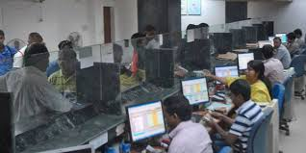

Slide 7
পাঠ শিরোনাম
লেনদেন

Slide 8
আদান
প্রদান

Slide 9
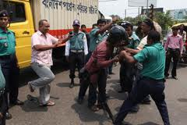
ঘটনা

Slide 10
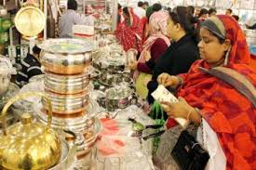
ঘটনা

Slide 11
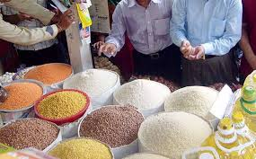
লেনদেন

Slide 12
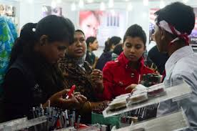
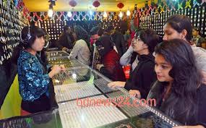
ক্রয় বিক্রয়

Slide 13
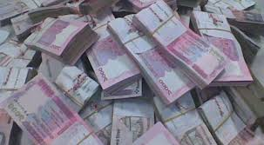
টাকা

Slide 14
দলীয়কাজ
ঘটনা ও লেনদেনের পার্থক্য লিখ।

Slide 15
মূল্যায়ন
১। ঘটনা কাকে বলে ?
২। ঘটনা কয় প্রকার ?
৩। লেনদেন অর্থ কী ?
৪ । কোন ঘটনা গুলো লেনদেন ?
৫ । লেনদেনের বৈশিষ্ট্য কয়টি ?

Slide 16
বাড়ির কাজ
নিচের ঘটনা গুলো লেনদেন কিনা কারনসহ লিখ।
১। পন্য ক্রয় ৫০০০/=টাকা।
২। ৪০০০/= বেতনে একজন বিক্রয়কর্মী নিয়োগ করেন।
৩। ৩০০০/=টাকার পন্য বাকিতে বিক্রয় করেন ।
৪। তার পুকুরের মাছ বিক্রয় করে ৫০০০/= টাকা পেল।
৫। আসবাবপএ অবচয় ৫০০/=টাকা।
৬।অনাদায়ী পাওনা লেখা হল ২০০০/= টাকা ।

Slide 17

ধন্যবাদ সবাই কে

